Slide 1
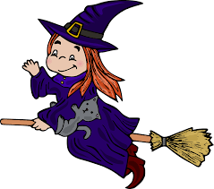
Projektmunka
Készítette: Várady Kornélia

Slide 2
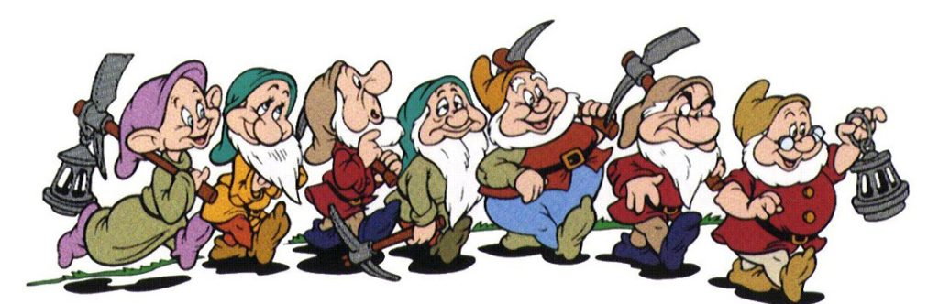
Ötletről
Szeretem a meséket. A kedvenc meséimet, filmjeimet és egyéb műveltségi kérdéseken át fog vezetni ez kaland.

Slide 3
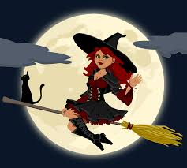
Történet
Te egy segédboszorkány vagy, aki útnak indul, hogy főboszi lehessen. A sikeres vizsgáig különböző kalandokon veszel részt.

Slide 4
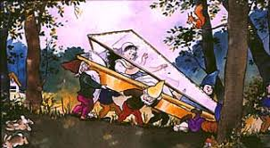
Forgatókönyv
1. szint
Start: Egy boszorkány útnak indul, mert le akar vizsgázni hogy főboszi lehessen ne csak segédboszi. Önálló életet szeretne élni.
Hófehérke és a 7 törpében milyen koporsót készítettek a törpék?
Fakoporsó
Üvegkoporsó
Menj vissza a boszisuliba tanulni. Kezdd újra a játékot!
Gratulálok eltaláltad. Pattanj fel a seprűdre. A következő megálló Csipkerózsika.

Slide 5
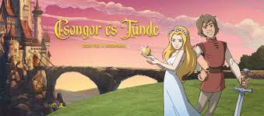
Forgatókönyv
2. szint
Túlrepültél. A Csongor és Tündét ki írta?
Vörösmarty Mihály
Csukás István
Gratulálok eltaláltad.
Tanulj meg repülni. Kezdd újra a játékot!

Slide 6
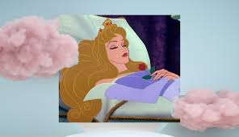
Forgatókönyv
3. szint
Meddig aludt Csipkerózsika?
100 év
1 év
Menj vissza a boszisuliba tanulni. Kezdd újra a játékot!
Gratulálok eltaláltad. Pattanj fel a seprűdre. A következő megálló Hamupipőke.

Slide 7
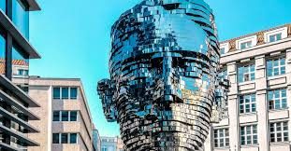
Forgatókönyv
4. szint
Sajnos eltörött a seprűd. Meg kell, hogy javíttasd. Franz Kafka – Az átváltozás c. novellájában mi lett Gregor Samsa?
csótány
féreg
Javítsd meg a seprűdet. Kezdd újra a játékot!!
Gratulálok eltaláltad.

Slide 8
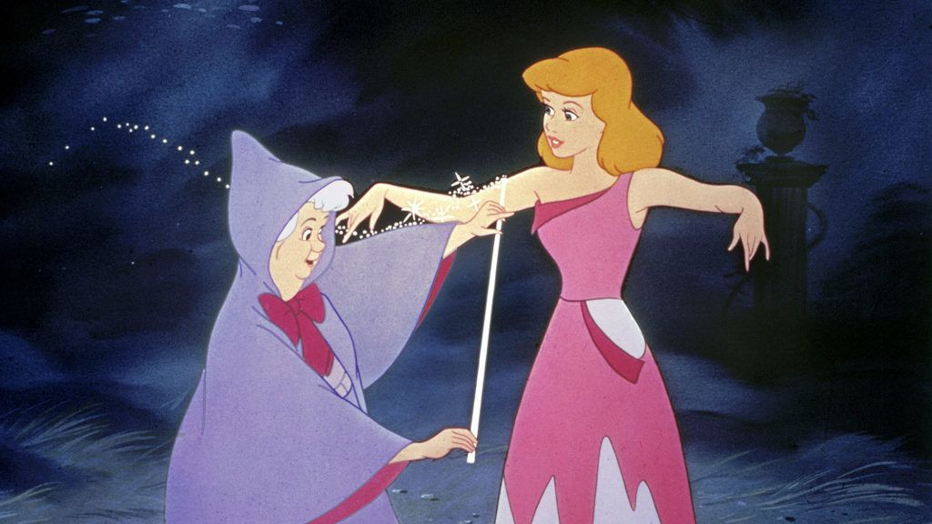
Forgatókönyv
5. szint
Hamupipőke mostohaanyjának a macskáját hogy hívják?
Miau
Lucifer
Menj vissza a boszisuliba tanulni. Kezd újra a játékot!
Gratulálok eltaláltad. Pattanj fel a seprűdre. A következő megálló
Aranyhaj.

Slide 9
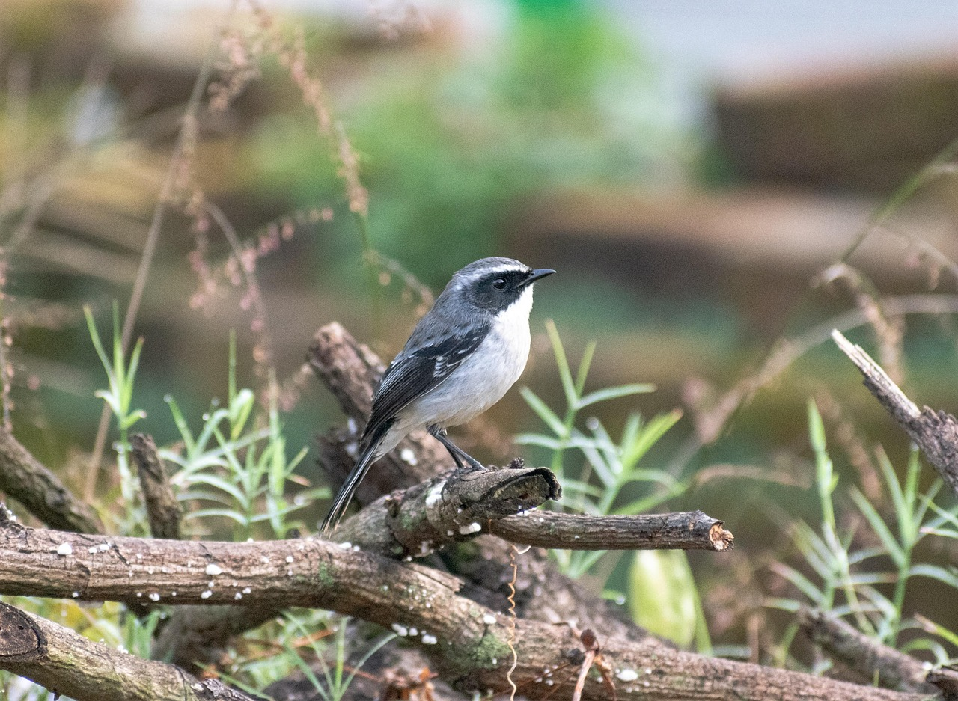
Forgatókönyv
6. szint
Nagy sietségedben indulás előtt beverted a fejedet. Ezt kérdezik tőled: Petőfi Sándor: Reszket a bokor, mert című alkotása milyen műfajú?
dal
óda
Gratulálok eltaláltad. Látogassuk meg Aranyhajat.
Sajnos agyrázkódást szenvedtél. Kezdd újra a játékot!

Slide 10
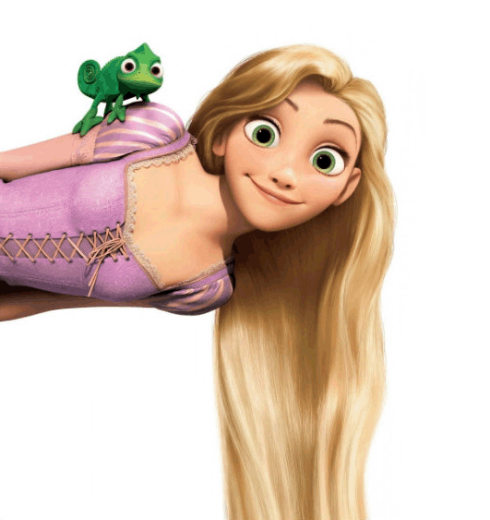
Forgatókönyv
7. szint
Aranyhaj szőke haja után milyen színű haja lett?
barna
fekete
Gratulálok eltaláltad.
Szárnyalhatunk Holle anyóhoz.
Menj vissza a boszisuliba tanulni. Kezdd újra a játékot!

Slide 11
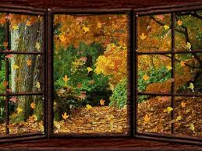
Forgatókönyv
8. szint
Közben hangosan hallgattad a megzenésített verset: „ Még nyílnak a völgyben a kerti virágok,
Még zöldel a nyárfa az ablak előtt.” Ki írta?
Arany János
Petőfi Sándor
Nem tudtad megjegyezni hogy ki írta. Menj vissza a boszisuiba tanulni. Kezdd újra a játékot!
Gratulálok eltaláltad.

Slide 12
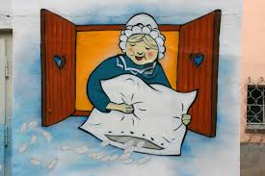
Forgatókönyv
9. szint
Végre Holle anyóhoz érkeztél. Mivel jutalmazta Holle anyó az első lányt?
szurokkal
arannyal
Menj vissza a boszisuliba tanulni. Kezdd újra a játékot!
Gratulálok eltaláltad. Látogassuk meg Piroska és a farkast.

Slide 13
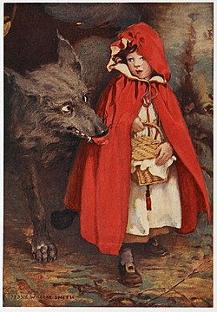
Forgatókönyv
10.szint
Sikeresen ideértél. A Piroska és a farkasból mennyiféle verziót ismerünk legalább?
10
35
Menj vissza a boszisuliba tanulni. Kezdd újra a játékot!
Gratulálok eltaláltad. Látogassuk meg Bibi Blocksberget.

Slide 14
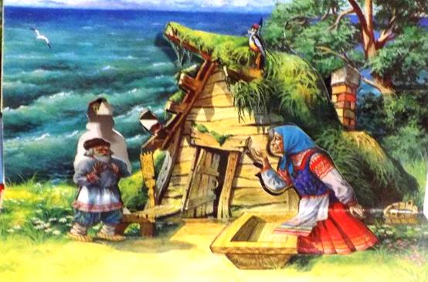
Forgatókönyv
11. szint
Nagy viharba keveredtél. Megszállsz az öreg halász és a nagyravágyó feleségénél. Milyen állat váltja valóra a kérésüket?
béka
ponty
Gratulálok eltaláltad. Folytassuk az utunkat Bibi Blocksberghez.
Megáztál és lázas lettél. Gyógyszert kell szedned, kezdd újra a játékot!

Slide 15
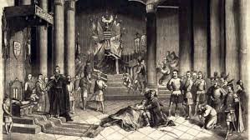
Forgatókönyv
12. szint
Meghívott mulatozni Bánk bán. Ki zenésítette meg a művet?
Egressy Béni
Erkel Ferenc
Operába mentél. Kezdd újra a játékot!
Gratulálok eltaláltad. Folytassuk az utunkat Bibi Blocksberghez.

Slide 16
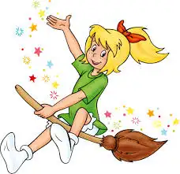
Forgatókönyv
13. szint
A főboszorkány (Bibi Blocksberg) elfejtette seprűjének a nevét. Tőled kérdezi: Mi a seprűm neve?
Mákospite
Almáspite
Menj vissza a boszisuliba tanulni. Kezdd újra a játékot!
Jó pontot szereztél a főboszinál. Teljesíttetted a vizsgát. Főboszi lettél.

Slide 17
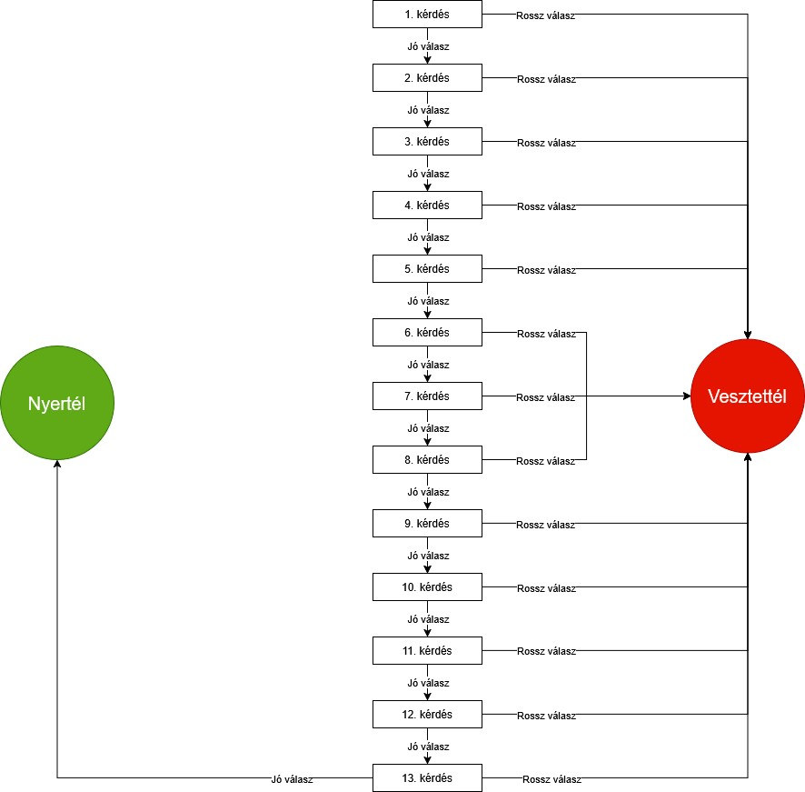
Folyamatábra

Slide 18
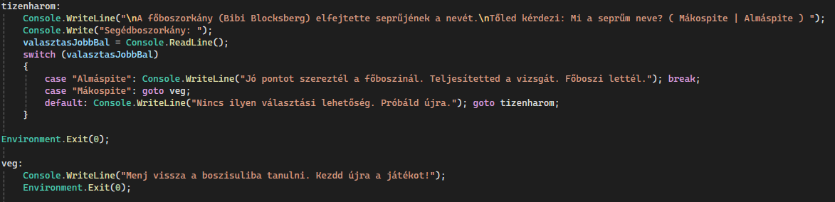
Mit csinál a program?
Hanyadik kérdés
Kérdés és lehetséges válaszok kiíratása
Válaszlehetőség
Mik vagyunk
Bekérjük a választ
Megvizsgáljuk a választ
Ha jó a válasz
veg-hez ugrik a program
Kilép a switchből
Nem tudja értelmezni a választ
Megismétli a kérdést a 13-hoz ugrik.
Kilép a programból
Ha rossz a válasz kiírja ezt

Slide 19
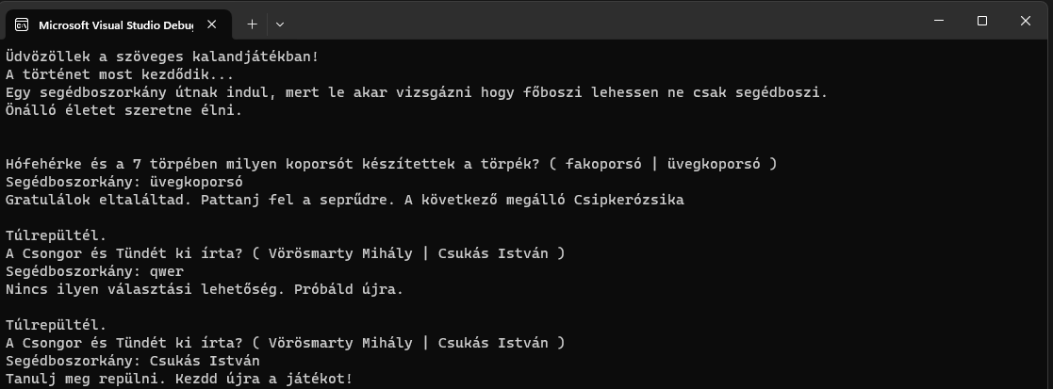
Üdvözöl a játék. Leírja a történet bevezetését.
Felteszi a kérdést.
Jó válasz után folytatódik a történet.
Felteszi a következő kérdést.
Ha nincs ilyen válasz megismétli a kérdést.
Rossz válasz esetén kezdd elölről.
Ha az utolsó válasz is helyes nyertél.

Slide 20
Köszönöm a figyelmet!

